Slide 1
Государственные символы России
Урок 26

Slide 2
План урока:
1. Герб России.
2. Флаг России.
3. Гимн России.

Slide 3
Как и другие государства, Россия име-ет государственные символы. Их не-сколько. Но главные из них – герб, флаг, гимн.
В России гербы и флаги имеет каждый регион.
Знаешь ли ты герб и флаг региона, в ко-тором ты живёшь?
Какое значение имеют для государства государственные символы?
Об этом наш сегодняшний разговор.

Slide 4
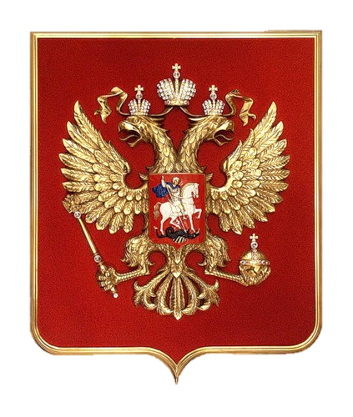
Герб России
Согласно Закону Герб России:
4-угольный, с закруглён-ными нижними углами, заострённый в оконеч-ности красный гераль-дический щит
с золотым двуглавым орлом, поднявшим вверх распущенные крылья

Slide 5
орёл увенчан 2-мя ма-лыми коронами
над ними – одной боль-шой короной
соединёнными лентой
в правой лапе орла – скипетр
в левой – держава
на груди орла в крас-ном щите – серебря-ный всадник в синем плаще на серебряном коне, поражающий се-ребряным копьём чёр-ного… дракона.

Slide 6
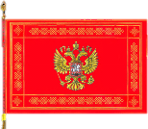
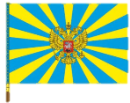
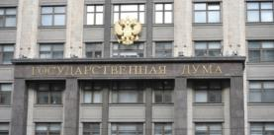
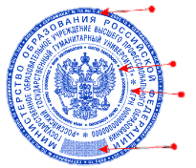
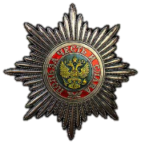
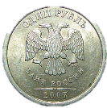
Где и как используется государст-венный герб?
На официальных знамёнах и флагах
На зданиях госучреждений
На государственных печатях и штампах
На государственных бланках, паспорте
Герб используется строго по назначению
На денежных знаках
На наградах

Slide 7
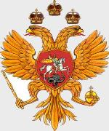
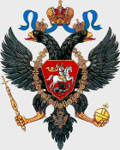
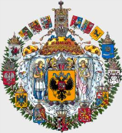
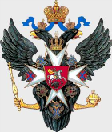
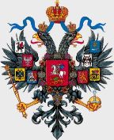
Из истории Герба России
15 (XV) век
Конец XVI – нача-
ло XVII века
Начало XVIII века
Середина
16 (XVI) века
XVII век
1799 - 1801 годы
Середина XIX века
1917 г.
1-я полови-
на XIX века
1882 г.

Slide 8
Флаг России
Государственный флаг Российской Федерации является официальным государственным сим-волом Российской Феде-рации.
Государственный флаг Российской Федерации представляет собой пря-моугольное полотнище из трех равновеликих гори-зонтальных полос:
верхней - белого,
средней – синего
и нижней - красного цве-та.
Отношение ширины фла-га к его длине 2:3.

Slide 9
Белый, синий и красный цвета с древних вре-мён на Руси означали:
белый цвет — благородство и откровенность, чистоту и святость;
синий цвет — верность, честность, величие, красоту, ясность, безупречность и целомуд-рие;
красный цвет — мужество, смелость, храб-рость, удаль, великодушие и любовь.
Кроме того в дореволюционные времена существовала другая трактовка значений этих цветов, например:
белый — цвет свободы;
синий — цвет Богородицы;
красный цвет — символ державности.

Slide 10
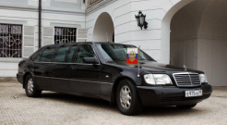
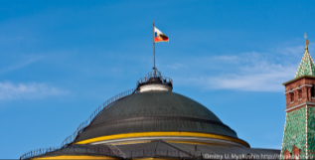
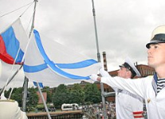
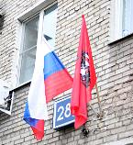
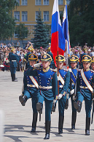
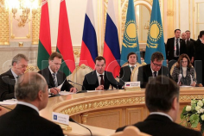
На правительственных зданиях
На морских, речных и воздушных судах
На машинах официаль-ных представителей РФ
Флаг можно использовать строго по назначению
Во время спортивных соревнований
Во время официальных переговоров
На официаль-ных и празд-ничных меро-приятиях, пара-дах и т.п.

Slide 11
Гимн России
Гимн – это торжественная песня или музыка без слов.
Авторы Государственного гимна РФ – С.В. Михалков и Г.А. Эль-Регистан. Музыка А.В. Александрова.
Утверждён современный Гимн в 2001 го-ду.
Исполняют гимн стоя во время важных государственных церемоний, спортив-ных соревнований, при подъёме гос-флага.
(необходимо закачать файл с гимном России, сайт его не тянет)

Slide 12
Давай повторим главное
Перечисли главные символы государства.
На современном гербе РФ изображён орёл, который держит в лапах
1) державу и меч
2) скипетр и державу
3) пучок молний
4) меч и скипетр
Какие цвета флага символизируют:
храбрость, удаль, красоту _________________
величие, красоту, ясность _________________
чистоту и святость _________________________
Герб, флаг, гимн
v
красный
синий
белый

Slide 13
Домашнее задание:
§12, сс. 99-106,
Задания в рабочей тетради:
№№ 1-2, 4-5, сс. 64-65, остальные задания для желающих,
Выучить Гимн Российской Федерации.

Slide 14
Несколько слов для учителя:
Курс подготовлен к УМК: Обществознание. 5 класс. Учебник для общеобразовательных учреждений. Под редакцией Л.Н. Боголюбова, Л.Ф. Ивановой. - М.: Просвещение, 2012.
Рабочая тетрадь: Л.Ф.Иванова, Я.В. Хотеенкова. Обществознание. 5 класс. Пособие для учащихся общеобразовательных учреждений. - М.: Просвещение, 2012.
Методическое пособие: Методические рекомендации к учебнику «Обществоведение: гражданин, общество, государство»: 5 кл.: Пособие для учителя/Л.Н. Боголюбов, Н.Ф. Виноградник, Н.И. Городецкая и др.; под ред. Л.Ф. Ивановой. М.: Просвещение, 2003.
При разработке Презентаций использовалась Рабочая тетрадь по обществоведению: 5 класс/ А.С. Митькин.- М.: Экзамен, 2012.
В презентациях использованы иллюстрации из открытого банка иллюстраций Яндекс и Гугл : https://yandex.ru/images/ ; https://www.google.ru/imghp

